Slide 1
Fischbiomasse und Nährstoffe in Fließgewässern
Barbara Grüner-Skodak & Walter Reckendorfer
Feldkirch
16.Oktober.2026

Slide 2
Hintergrund
niedrige Fischbiomassen trotz starker Investitionen in die Morphologie in vielen Gewässern
Viele Erklärungsmodelle
Prädatoren
Klimawandel
Fischerei
Schadstoffe
Proliferative Nierenkrankheit
Endokrine Disruptoren
….

Slide 3
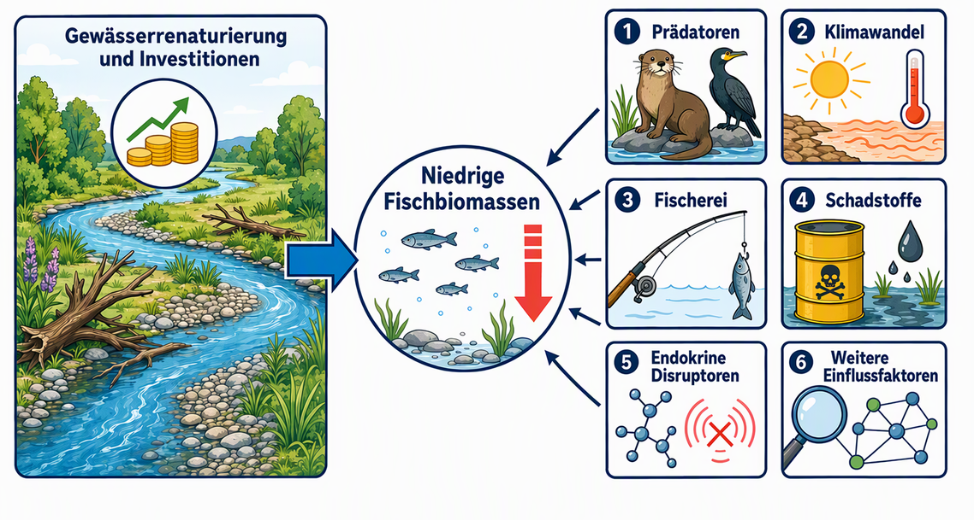
Hintergrund
Notes:
niedrige Fischbiomassen trotz starker Investitionen in die Morphologie in vielen Gewässern
Friedrich et al 2024: Die aktuellen fischökologischen Daten des GZÜV-Messstellennetzes (über 2.700 Messstellen in Österreich) zeigt, dass bei 34% der Stellen die Biomasse als K.o.-Kriterium schlagend wird (25kg/ha bzw. 50kg/ha nicht erreicht werden)
Viele Erklärungsmodelle
Prädatoren (Kormoran und Fischotter, Konflikt zwischen Fischern und Naturschützern)
Klimawandel (höhere Temperaturen, niedrige Wasserstände)
Fischerei (exzessive Angelfischerei kann eine Belastung für Fischbestände sein)
Schadstoffe (Schwermetalle, Pestizide)
Proliferative Nierenkrankheit (PKD, Parasit, der die Nieren schädigt, vor allem bei Forellen und Äschen und wird als Zeichen für Stress gewertet, Besatz oder Vertragen durch verseuchte Ausrüstung)
Endokrine Disruptoren (greifen ins Hormonsystem ein, z.B. Pestizide, Lösungsmittel, Medikamente, Kunststoffe, Kosmetika)
….

Slide 4
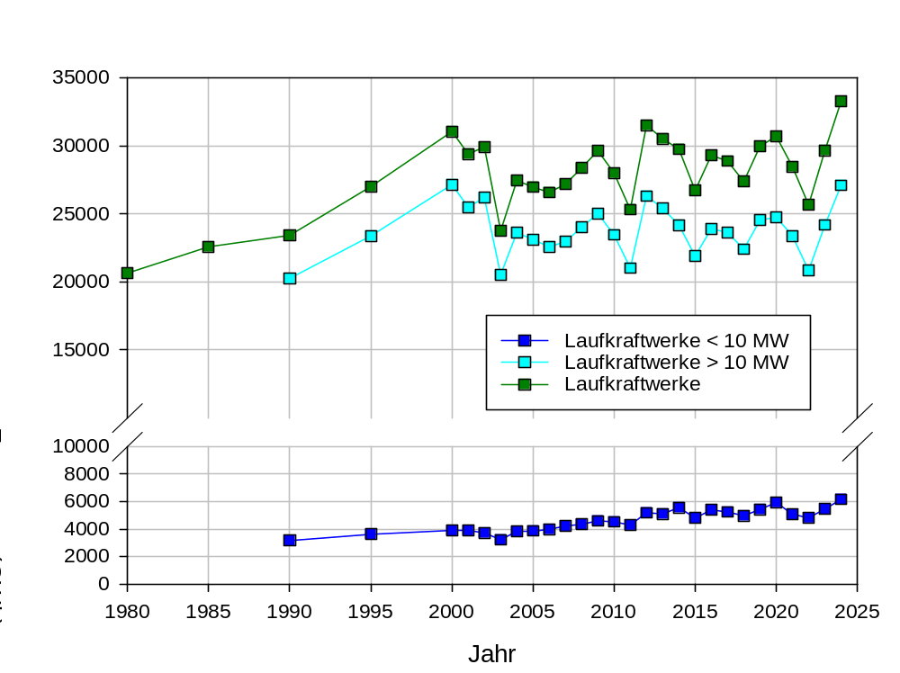
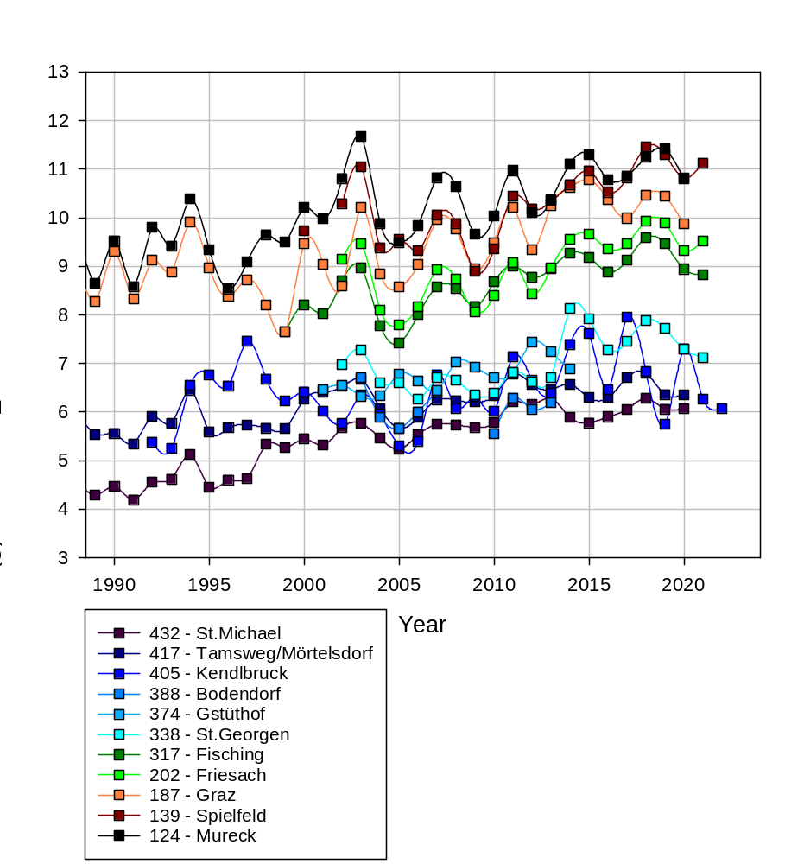
Häufige Erklärungsmodelle
Erzeugung Laufwasserkraft
Temperatur der Mur
Notes:
Kraftwerksausbau bis Anfang 2000er; Zunahme bei Kleinwasserkraft bis etwa 2010, seitdem mehr oder weniger konstant
Steigende Temperaturen in allen Gewässern:
- z.B. In OÖ durchschnittlich 0,05°pro Jahr, was einer Gesamtzunahme von rund 2°innerhalb von vier Jahrzehnten entspricht (Spannweite von 0,003 bis 0,11 °/Jahr.)

Slide 5
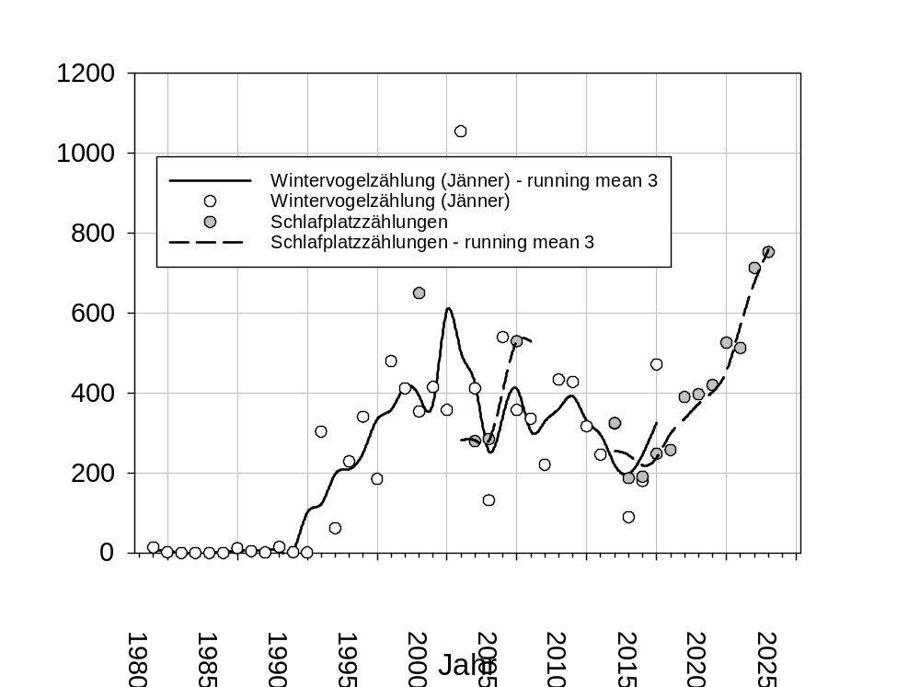
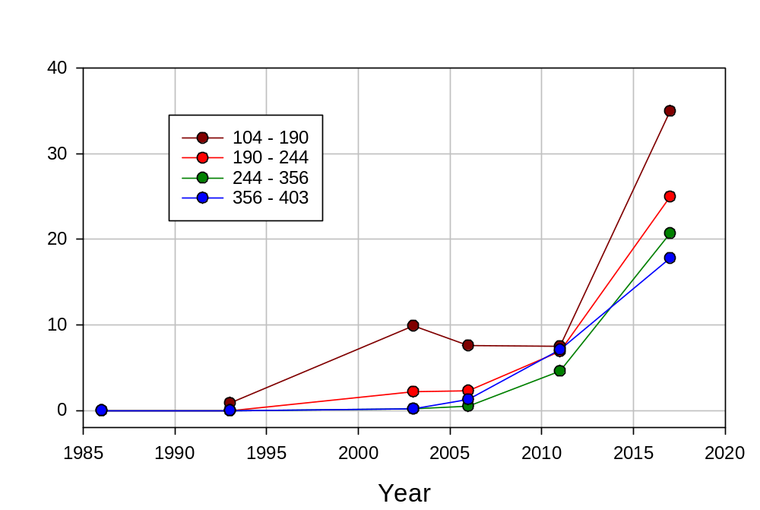
Häufige Erklärungsmodelle
Kormoran in der Steiermark
Otter an der Mur
Anzahl Losungen / Brücke
Jahr
Notes:
Generelle Trends
Kormorane mit starker Zunahme ab den 1990er Jahren; seitdem stabil mit Schwankungen
Running mean 3= MW über 3 Jahre (damit Kurve glatter ist)
Die Otter breitet sich nach einem massiven Bestandseinbruch im 20. Jahrhundert seit den 1990er Jahren wieder aus
Von bis sind unterschiedliche Strecken (F-km)
104-190: Staatsgrenze-Graz
190-244: Graz-Bruck
244-356: Bruck-Scheifling
356-403: Scheifling-Tamsweg
Nachweisdichten (durchschnittliche Anzahl Losungen = alle Losungen des Gebietes geteilt durch alle Brücken des jeweiligen Gebietes)

Slide 6
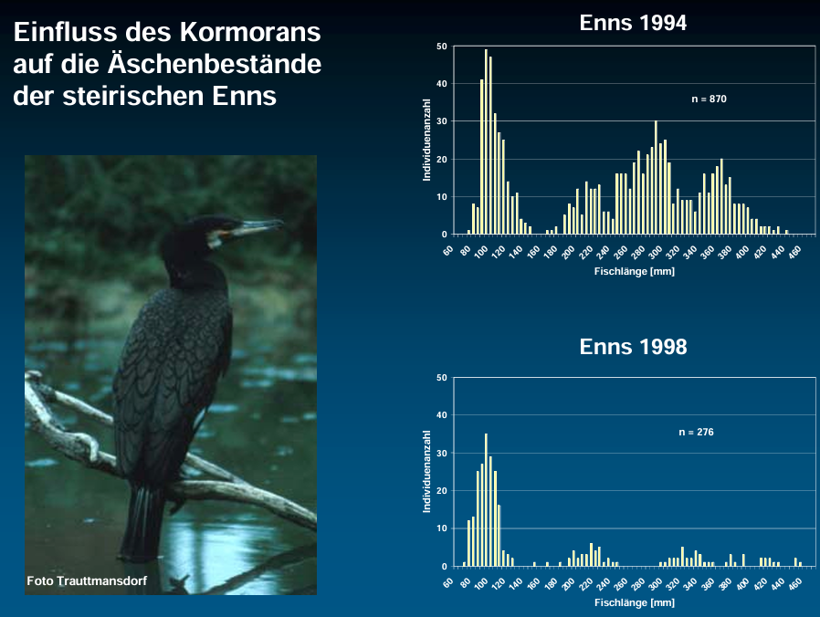
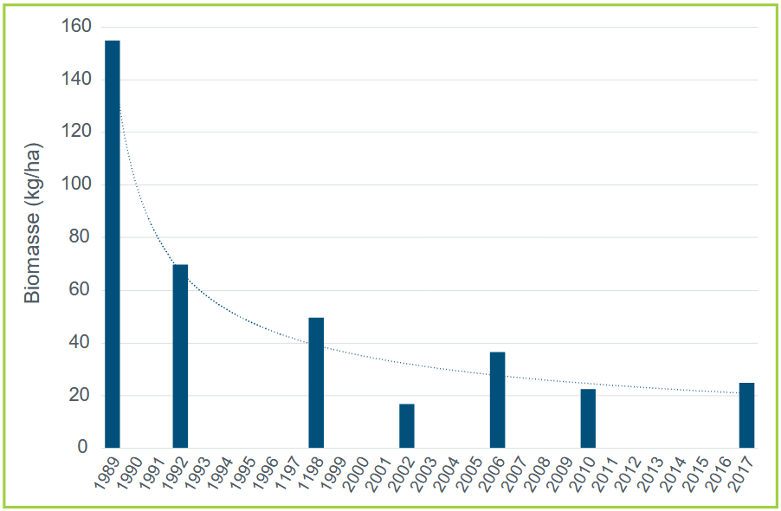
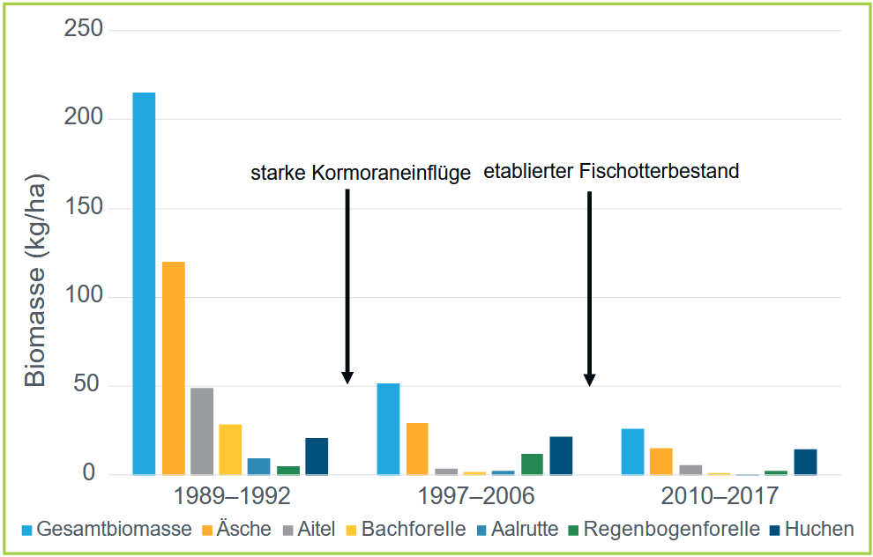
Häufige Erklärungsmodelle - Prädatoren
Enns
Drau
Gail
Rückgang zwischen 1994 und 1998 und geringe Dichten seit 1998 auf Kormoran zurückgeführt (Zauner 1999, Wiesner et al. 2008, Gumpinger & Lumesberger-Loisl 2015)
„Der massive Rückgang der Äsche zwischen 1998 und 2002 fällt zeitlich mit einer stark ausgeprägten winterlichen Besiedelung Kärntens durch den Kormoran zusammen.“
(Schmutz et al. 2023)
„Zusätzlich trat spätestens ab dem Jahre 2009 der Fischotter auf, …dies war mit einem weiteren Rückgang der meisten Futterfischarten verbunden….“
(Schmutz et al. 2023)
Notes:
Zauner 1999 ist Primärquelle
Gumpinger & Lumesberger-Loisl 2015 ist Abschlussbericht aus dem LIFE Projekt an der Enns
Wiesner et al 2008 ist Prämonitoring Fischökologie LIFE „Naturschutzstrategien für Wald und Wildfluss im Gesäuse“
Schmutz et al 2023: „Der Huchen stirbt aus – was nun?“
Grafik ist daraus
Zeigt die zeitliche Entwicklung der Äschenbiomasse (kg/ha) an der Oberen Drau zwischen 1989 und 2017.
Grafik 3: mittlere Fischbiomassen der Gail für für die Zeiträume 1989-1992, 1997-2006 und 2010-2017. Aus den jeweiligen Zeiträumen existieren Daten mehrerer Elektrobefischungen. Die ausgewiesene Gesamtbiomasse bezieht sich auf alle Fischarten ohne den Huchen, dessen Biomassewerte separat dargestellt sind. Datenquelle (KIS)

Slide 7
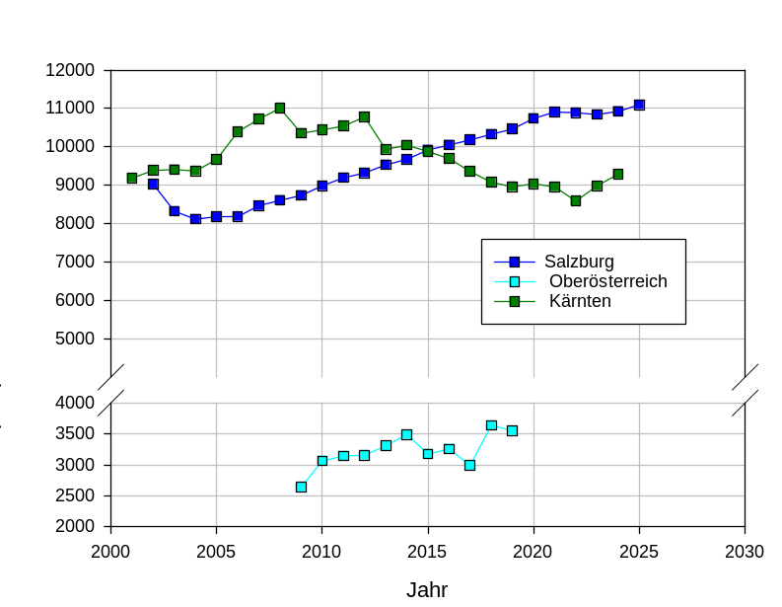
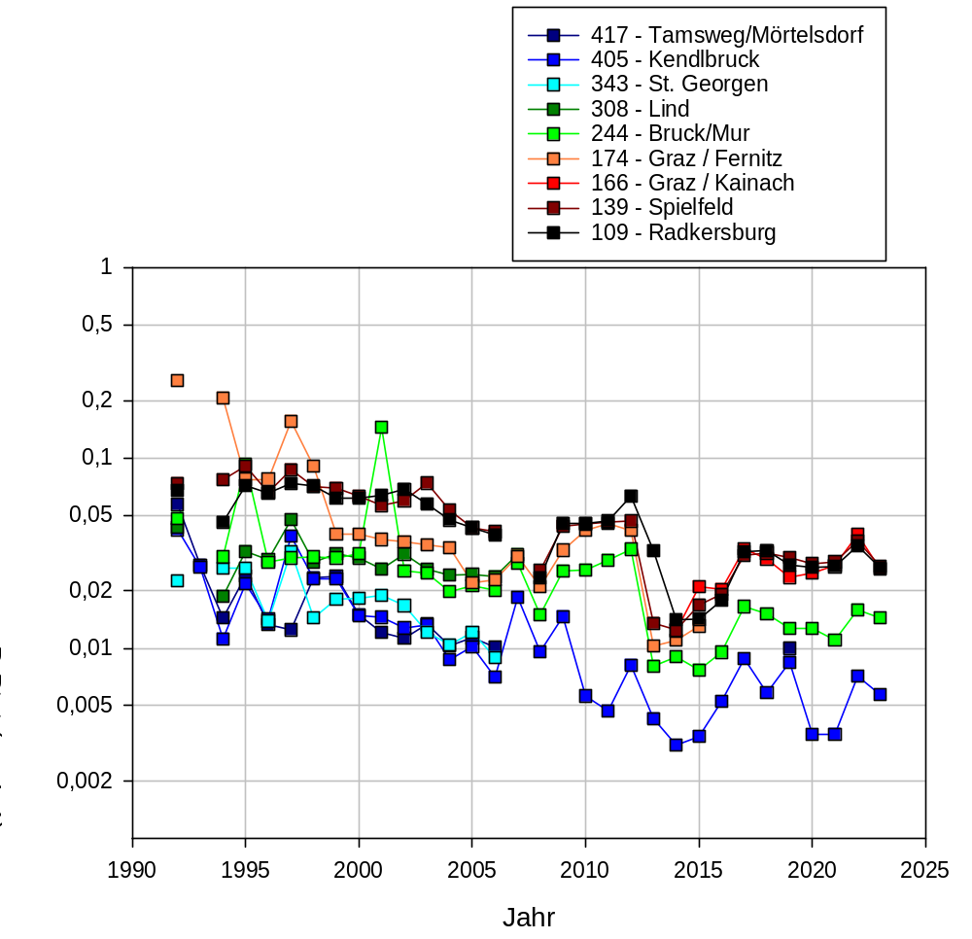
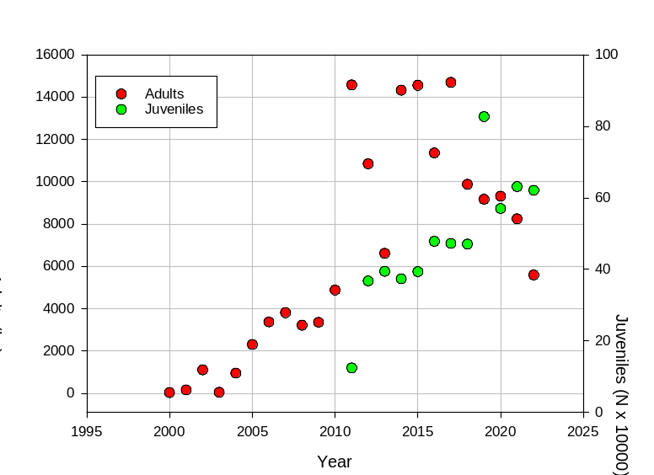
Weniger häufige Erklärungsmodelle
Angler in Österreich
Nährstoffe in der Mur
Produktion von Besatzfischen in Österreich (Bsp. Huchenproduktion)
Angelfischerei in Österreich
Umfragen 2000 (Kohl) und 2022 (Behr et al. 2023)
Notes:
Jahreskarten aus der Statistik der Landesfischereiverbände
Studie 2 ist im Rahmen vom ÖKF Forum präsentiert worden
Haben Sie in den letzten 12 Monaten gefischt?
Ja: Anstieg von 410.000 (6 % der Österreicher:innen) 2000 auf 690.000 (9% der Österreicher:innen) 2022
Anteil der nicht fischenden Bevölkerung auf 54% zurückgegangen?
Gesamtphosphor: WISA Datenbank (GZÜV Monitoring?)
Statistik Austria Huchen

Slide 8
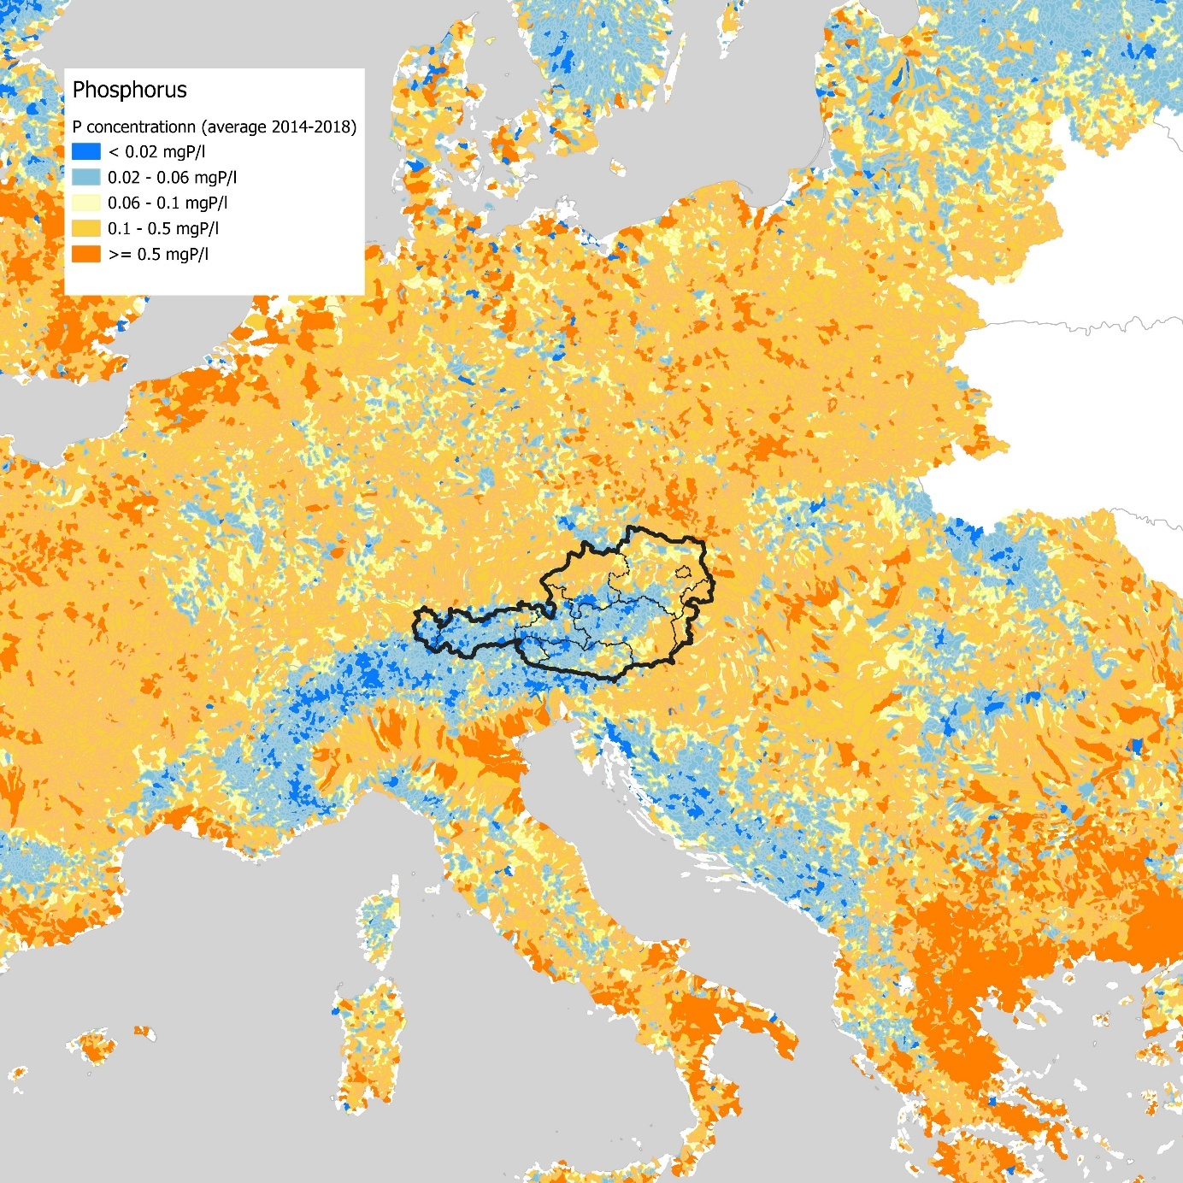
Nährstoffe als alternative Erklärung?
Re-Oligotrophierung ist nicht nur in Seen, sondern auch in Flüssen wohlhabender Länder seit zwei bis drei Jahrzehnten ein vorherrschender Trend (Ibanez et al., 2023).
In den Alpen, den Karpaten, dem Dinarischen Gebirge, auf der skandinavischen Halbinsel und im Baltikum überwiegen inzwischen niedrige Phosphorkonzentrationen.
Die Mehrheit der Flüsse in diesen Regionen erreicht oder übertrifft die typspezifischen Referenzbedingungen (blaue Zellen in der Abbildung).
Vigiak, O., Udías, A., Grizzetti, B., Zanni, M., Aloe, A., Weiss, F., ... & Pistocchi, A. (2023). Recent regional changes in nutrient fluxes of European surface waters. Science of The Total Environment, 858, 160063.
Notes:
Die Re-Oligotrophierung ist nicht nur in Seen, sondern auch in Flüssen wohlhabender Länder seit zwei bis drei Jahrzehnten ein vorherrschender Trend (Ibanez et al., 2023). In den Alpen, den Karpaten, dem Dinarischen Gebirge, auf der skandinavischen Halbinsel und im Baltikum überwiegen inzwischen niedrige Phosphorkonzentrationen und die Mehrheit der Flüsse in diesen Regionen erreicht oder übertrifft die typspezifischen Referenzbedingungen (blaue Zellen in der Abbildung Vigiak 2023).
Mean annual phosphorous concentration in surface waters in 2014–2018 (data from Grizzetti et al. 2026). Blue colours indicate rivers, where the type-specific thresholds for the good chemical status of phosphorus are met.

Slide 9
Nährstoffe als alternative Erklärung?
Die neuesten Daten von > 2.700 GZÜV-Messstellen zeigen, dass an 34 % der Standorte das Biomassekriterium nicht erreicht wurde (Friedrich et al., 2024).
Als Gründe werden die populäre Erklärungsmodelle wie Verschlechterung der Lebensräume, Raubtiere wie Otter und Kormorane sowie der Klimawandel genannt.
Alternative Erklärung: Nährstoffe?
Vigiak, O., Udías, A., Grizzetti, B., Zanni, M., Aloe, A., Weiss, F., ... & Pistocchi, A. (2023). Recent regional changes in nutrient fluxes of European surface waters. Science of The Total Environment, 858, 160063.

Slide 10
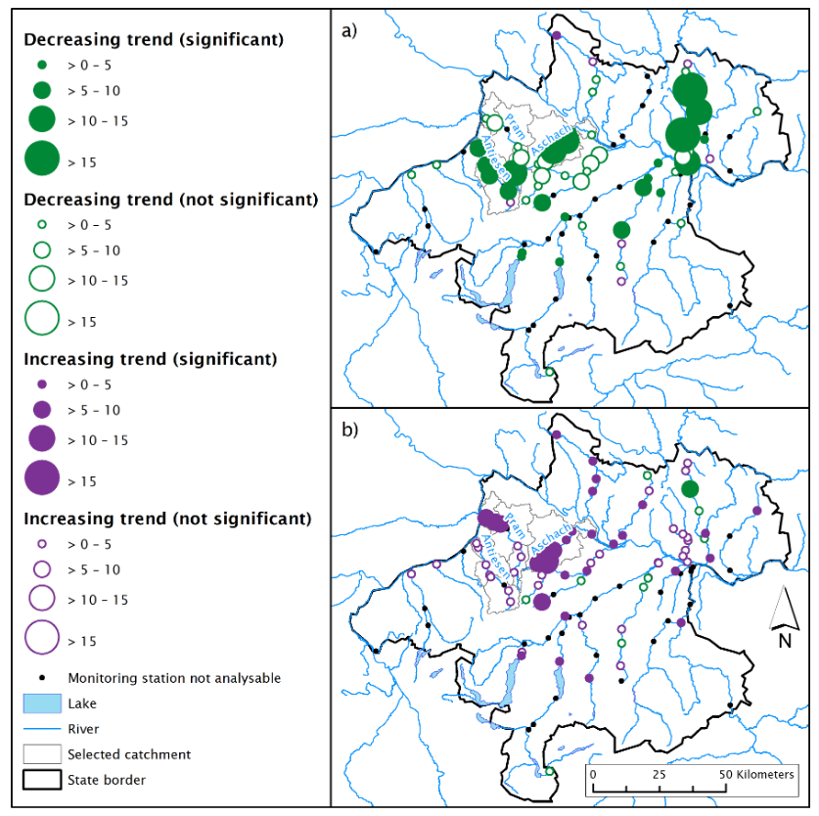
Regionale und zeitliche Unterschiede
Entwicklung der Gesamtphosphorkonzentration (μg TP L−1 Jahr−1) in Oberflächengewässern in Oberösterreich für die Zeiträume: (a) 1990–2000; (b) 2001–2014 zeigt zwei unterschiedliche Trends:
Verbesserungen durch eine verstärkte Phosphorentfernung aus dem Abwasser.
Veränderungen in der Landnutzung und bei den angebauten Kulturpflanzen – Erhöhung der durch Erosion verursachten Emissionen zwischen 2000 und 2014 in einigen Einzugsgebieten.
Zessner, M., Zoboli, O., Hepp, G., Kuderna, M., Weinberger, C., & Gabriel, O. (2016). Shedding light on increasing trends of phosphorus concentration in Upper Austrian rivers. Water, 8(9), 404.

Slide 11
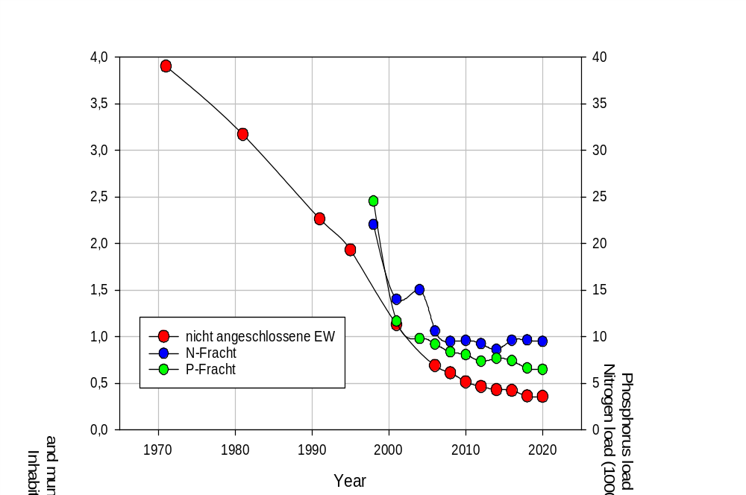
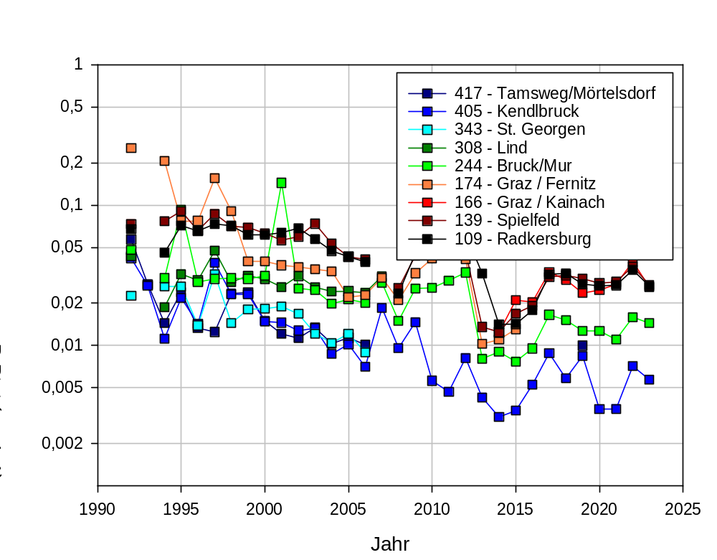
Nährstoffe als alternative Erklärung?
Entwicklung der Kläranlagen und Nährstofffrachten in Österreich
Gesamtphosphor in verschiedenen Abschnitten der Mur
Notes:
EW… Einwohner
Kommunales Abwasser 2022 Anhang, Tabelle 2 ist Grundlage für die linke Grafik
Skala der Personen ist Millionen
Letzter Wert 2020: etwa 300.000
Quelle Phosphordaten Mur: GZÜV Messstellenuntersuchung

Slide 12
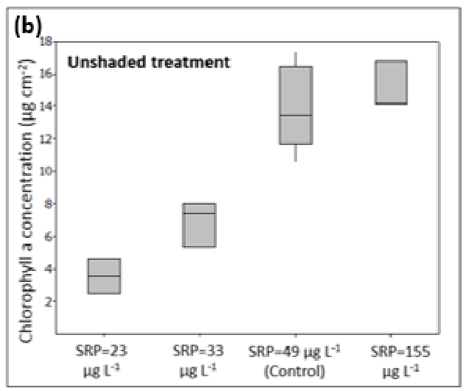
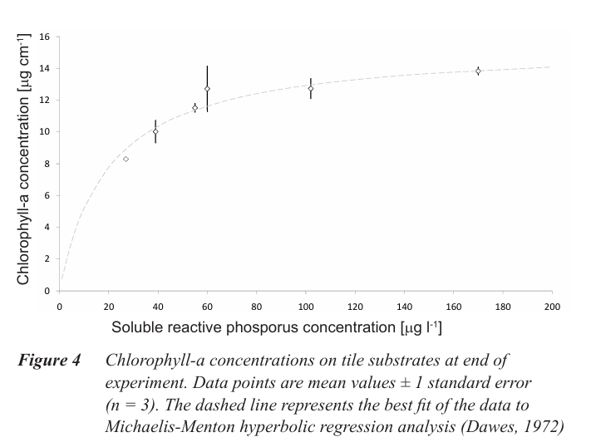
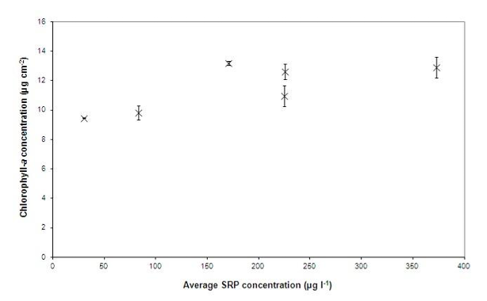
Ab wann tritt Nährstofflimitierung in Fließgewässern auf? ab etwa 50 bis 100 µgL⁻¹ PO4 (entspricht 0,015 bis 0,03 P-PO4 mgL⁻¹ )
50 µg
(Fließrinnen, River Lambourn)
50 µg
(Fließrinnen, River Kennet)
100 µg
(Fließrinnen, Seacourt Stream)
McCall, S. J., Hale, M. S., Smith, J. T., Read, D. S., & Bowes, M. J. (2017). Impacts of phosphorus concentration and light intensity on river periphyton biomass and community structure. Hydrobiologia, 792(1), 315-330.
Bowes, M. J., Lehmann, K., Jarvie, H., & Singer, A. C. (2010). Investigating periphyton biofilm response to changing phosphorus concentrations in UK rivers using within-river flumes. In BHS Third International Symposium (pp. 384-389). British Hydrological Society.
Bowes, M. J., Ings, N. L., McCall, S. J., Warwick, A., Barrett, C., Wickham, H. D., ... & Singer, A. C. (2012). Nutrient and light limitation of periphyton in the River Thames: implications for catchment management. Science of the Total Environment, 434, 201-212.
Notes:
Bei den Folgenden Versuchen wurde jeweils die Chlorophyll-a Konzentration dem Nährstoffgehalt gegenübergestellt (Periphyton=Aufwuchsalgen Biomasse), dazu schon Studien, weil weniger Parameter einwirken
Alle drei Flüsse sind in England als Nebenflüsse der Themse
reaktive Orthophosphat (PO₄³⁻) P-PO4 Phosphorgehalt des Phosphats (Orthophosphatphosphor)
Grafik 1: Verhältnis zwischen gelöstem Phosphor (soluble reactive phosphor = gelöster reaktiver Phosphor) und Chlorophyll a Konzentrationen (10 Tag Experiment 2 Lichtverhältnisse shaded und unshaded )
(b) Boxplots of the mean chlorophyll concentrations of the four replicate treatments; (P-addition, control, and two levels of P-reduction). The Y axis is the same for both graphs, to show reduction in biomass due to shading.
Seacout stream: Kleiner Mühlkanal, der von der Themse dotiert wird (Ausleitungskanal): 3 Rinnen pro Experiment (Themsewasser, Orthophosphat dazu (60% increase, die anderen Phosphorgehalt reduziert durch Zugabe von Eisen-Sulphat-Lösung, damit sich Eisenphosphat bildet, kann nicht aufgenommen werden)

Slide 13
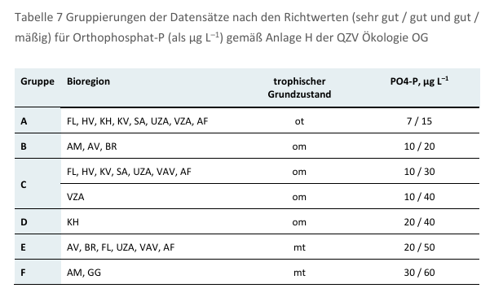
Qualitätszielverordnung
QZV - Richtwerte müssen sich an dieser Grenze (0,015 bis 0,03 mgL-1 P-PO4) orientieren, um Effekte auf Primärproduktion bzw. Saprobie zu haben
Je nach Bioregion (siehe Tabelle)
    Grenze sehr gut / gut
    0,007 bis 0,03 mgL-1
    Grenze gut / mäßig
    0,015 bis 0,06 mgL-1
Über 80 % der untersuchten Messstellen in Österreich hielten in den Jahren 2019/2020 die Richtwerte für allgemeine physikalisch-chemische Parameter ein.
Auswirkungen auf Fischbiomasse?
Notes:
Orthophosphatphosphor (PO₄-P)
QZVO Ökologie Anhang H Orthophosphatphosphor

Slide 14
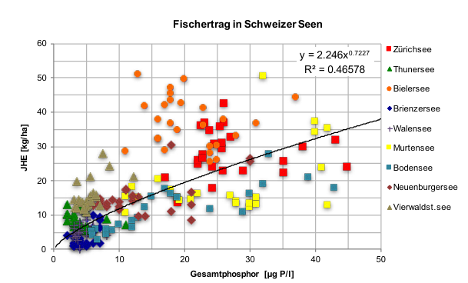
Auswirkungen auf Fische - was weiß man?
In Seen ist ein Zusammenhang schon lange bekannt
Rückgang der Fischfangerträge in den Oberengadiner Seen
Abnahme der Phosphor-Konzentrationen zwischen 1960 und 2016
  heute nahe an den natürlichen Verhältnissen
Rückgang der Planktonbiomasse in den letzten 25 Jahren
Rückläufige Fangerträge decken sich mit den abnehmenden Phosphor- und Chlorophyllkonzentrationen in den letzten 25 Jahren
Amt für Jagd & Fischerei Graubünden (2017) Fischereiliche Abklärungen zum Rückgang der Fischfangerträge in den Oberengadiner Seen.
Wirkungskette: Phosphor Primärproduktion Fische
Notes:
In Seen und Stauräumen ist ein Zusammenhang schon lange bekannt
In den Oberengadiner Seen wurde in den letzten Jahrzehnten ein starker Rückgang der Fischfangerträge verzeichnet.
Die Phosphor-Konzentrationen haben in allen Seen zwischen 1960 und 2016 deutlich abgenommen und sind heute wieder nahe an den natürlichen Verhältnissen.
Durch die gesunkenen Phosphorwerte ist auch die Planktonbiomasse (beurteilt anhand der Chlorophyll-a-Konzentration) in den letzten 25 Jahren deutlich zurückgegangen.
Die rückläufigen Fangerträge decken sich somit mit den abnehmenden Phosphor- und Chlorophyllkonzentrationen in den letzten 25 Jahren.
Wirkungskette: Phosphor-Primärproduktion-Fische

Slide 15
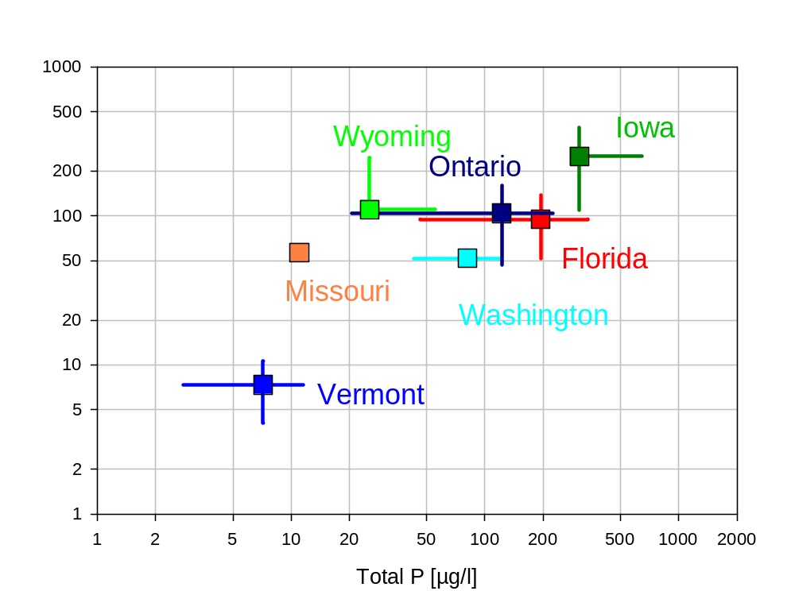
Auswirkungen auf Fische - was weiß man?
In Fließgewässern gibt es dazu eine einzige empirische Studie:
Gibt es einen Zusammenhang zwischen Gesamtphophor und Fischbestand in Flüssen?
79 nordamerikanische Flüsse
Ergebnis:
    Der Breitengrad (Temperatur) hatte keinen Einfluss auf den Gesamtfischbestand.
    Regionale Schätzungen des durchschnittlichen Fischbestands korrelierten signifikant mit den Gesamtphosphorkonzentrationen
Hoyer, M. V., & Canfield Jr, D. E. (1991). A phosphorus-fish standing crop relationship for streams?. Lake and Reservoir Management, 7(1), 25-32.
Notes:
Für Seen gibt es die Analyse der Nahrungsnetze und den Zusammenhang zwischen Nährstoffen und Fischbiomasse schon länger präsenter
Für Fließgewässer gibt es Hypothesen, aber nicht wahnsinnig viele Studien, die dies empirisch belegen
Hintergrund ist, dass Seen geschlossenere Systeme sind und diese Effekte leichter zu untersuchen sind. In Fließgewässern kann man nicht unbedingt ausschließen, dass andere Effekte ebenfalls wirksam sind
Klärung, ob es Regressionsmodelle so wie für Seen und Reservoirs auch auf Flüsse formuliert werden können
Datengrundlage waren 79 nordamerikanische Flüsse in Wyoming (N = 20), Vermont (N = 19), Florida (N = 15), Iowa (N = 12), Ontario (N = 10), Washington (N = 2) und Missouri (N = 1)
Regressionsmodelle zeigten Korrelation zwischen Phosphor und Fischbestand allerdings Einschränkung, dass dies auch durch andere Faktoren (die mit Phosphor korrelieren), erzeugt werden können.
Autoren schlagen multivariate Modelle vor, um den Zusammenhang näher zu untersuchen
Rechte Grafik: horizontale Achse: TP mikrogramm/liter
(r² = 0,79, p < 0,05, n = 7).
Regressionsanalyse statistisches Verfahren, das dazu dient, Beziehungen zwischen abhängigen und unabhängigen Variablen zu analysieren/modellieren
Kein linearer Zusammenhang, der Effekt ist größer in nährstoffarmen Gewässern
Zusätzliche Evidenz: Düngestudien
Es gibt eine ganze Reihe von Studien, wo Bäche gedüngt wurden (Hintergrund)

Slide 16
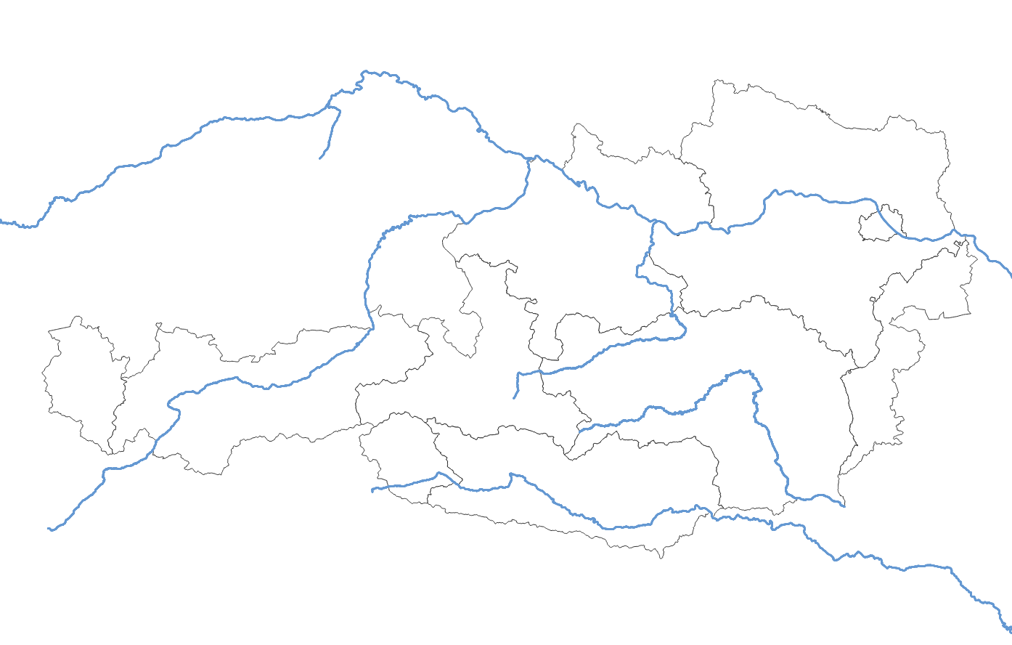
Drei Fallbeispiele mit langen Datenreihen
Mur (1991 - 2023)
Obere Drau (1979 – 2017)
Obere Enns (1994 – 2020)
Notes:
Obere Enns und Obere Drau sind beide Hyporhithral groß
Mur Hyporhithral groß bzw. Epipotamal groß
Hier sind viele Daten und vor allem lange Datenreihen verfügbar
Erster Eindruck der vorhandenen Daten, keine systematische Modellierung, das kommt noch
GZÜV
Befischungen
In unserem Zuständigkeitsbereich

Slide 17
Nährstoffrückgang in der Mur
An der Mur stärkster Rückgang an der Oberen Mur (Blautöne)
Geringerer Rückgang an der Mittleren Mur
H: Wenn die Wirkungskette ähnlich wie in Seen funktioniert (Phosphor-Primärproduktion-Fische), dann sind auch Auswirkungen auf Fischbiomassen zu erwarten.

Slide 18
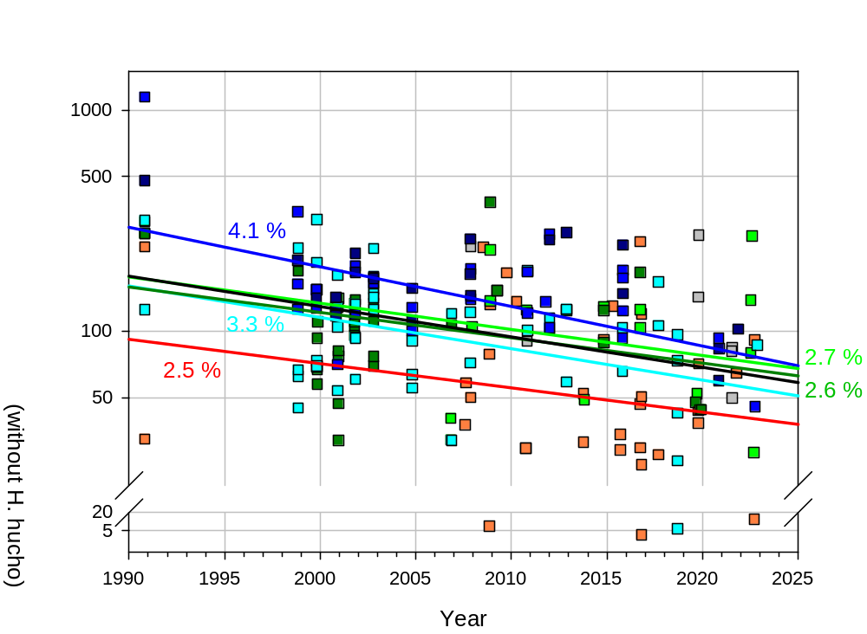
Fischrückgang in der Mur
Rückgang der Fischbiomasse je nach Abschnit um
2,5 bis 4,1 % pro Jahr (= 40 % bis 57 % in 20 Jahren)
Die Muster in den Nährstoffen spiegeln sich im Rückgang der Fischbiomassen
Stärkster Rückgang an der Oberen Mur:
> 4% pro Jahr
Geringster Rückgang an Grenze zu Slowenien: 2,5 % pro Jahr
Aber hohe Streuung
Notes:
Fischbiomassen ergeben sich aus den unterschiedlichsten Studien und Befischungen, die für die Mur zusammengetragen wurden

Slide 19
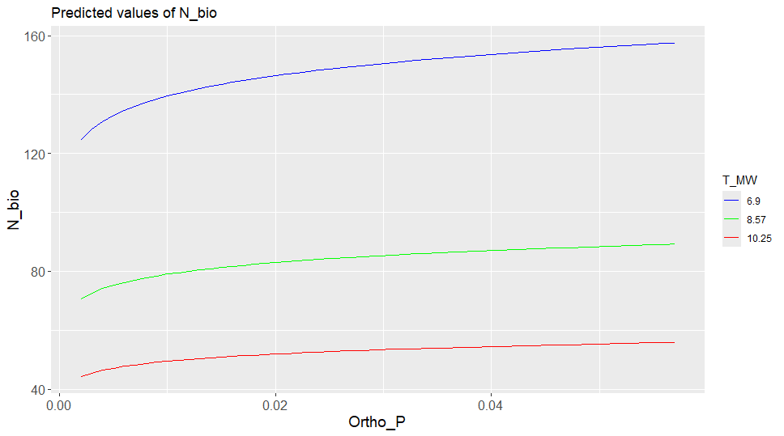
Fischrückgang in der Mur
Modell mit Temperatur und Nährstoffen erklärt 37,5 % der Fischbiomassen
Niedrigere Biomassen bei höherer Temperatur
Niedrigere Biomassen bei geringem Nährstoffangebot (P-PO4)
Effekte sind stärker bei niedrigem Nährstoffangebot
P-Limitierung in Versuchen
Notes:
Ein Modell mit den Parametern Temperatur und Nährstoffen erklärt 35,7% der Fischbiomassen
Modell sagt die Fischbiomassen voraus basierend auf Orthophosphat und Temperatur (waagrechte Skala und Temperatur (Farbe) die Fischbiomasse voraus. Erklärt damit die gemessenen Werte in 37,5% der Fälle.
Bei höherer Temperatur niedrigere Biomassen (rot)
Bei geringerem Nährstoffangebot niedrigere Biomassen
Bei niedrigem Nährstoffangebot sind die Effekte höher

Slide 20
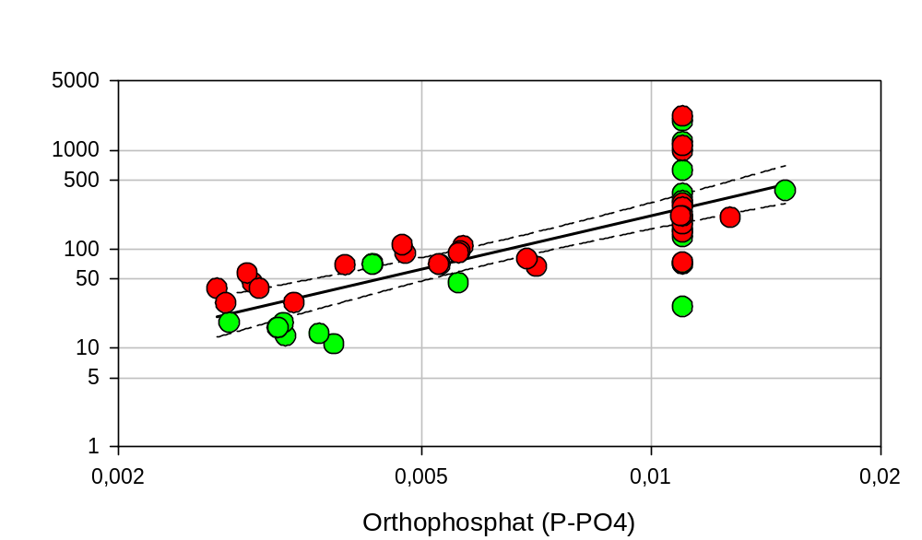
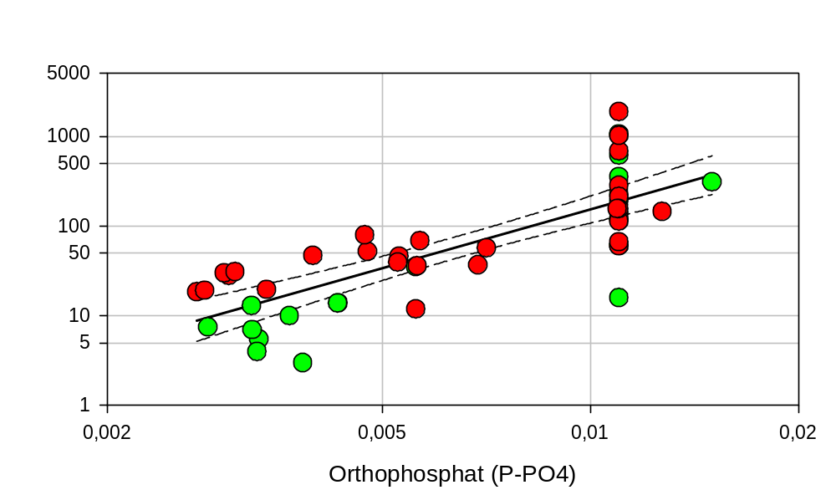
Drau
Gesamtbiomasse
unterhalb Sachsenburg
oberhalb Sachsenburg
Äsche
Notes:
Unterschiedliche Probestellen
Hohe Streuung bei Befischung 1989 (befischte Strecken sehr kurz 300m statt standardisierte Streifenbefischung)
Kurze Strecke heißt mehr Streuung
Äsche wird wenig/kaum besetzt – im Vergleich zu anderen Fischarten keine Verwasserung durch Besatz

Slide 21
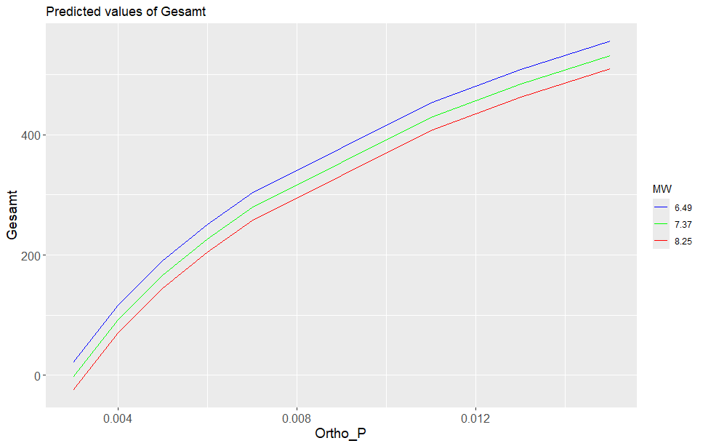
Fischrückgang in der Drau
Ähnliche Ergebnisse wie für die Mur
Modell mit Temperatur und Nährstoffen erklärt 20,0 % der Fischbiomassen
Niedrigere Biomassen bei höherer Temperatur
Niedrigere Biomassen bei geringem Nährstoffangebot (P-PO4)
BEACHTE: deutlich niedrigere PO4 Konzentrationen als in der Mur – daher Nährstoffeffekt deutlich sichtbar!
P-Limitierung in Versuchen
Notes:
Niedriger Erklärungswert: kurze Streuung
Niedrigere Biomassen bei höherer Temperatur
Niedrigere Biomassen bei geringerem Nährstoffangebot

Slide 22
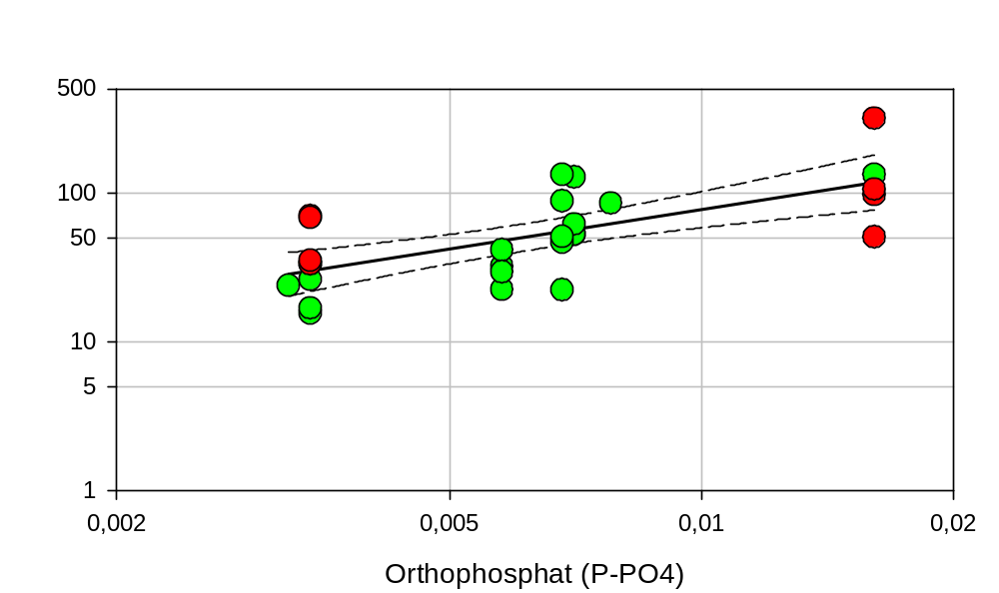
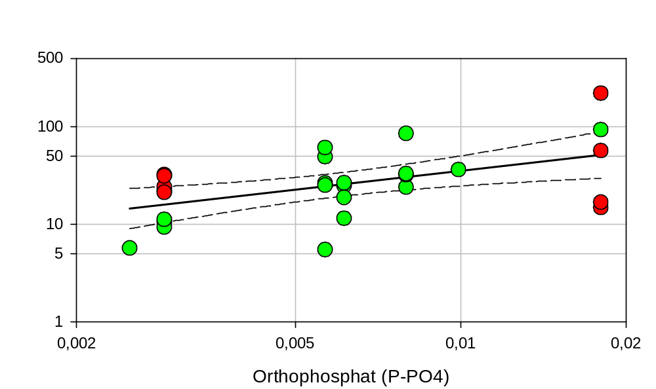
Enns
Gesamtbiomasse
unterhalb Sölkmündung
oberhalb Sölkmündung
Äsche
Notes:
Farbcode: unterschiedliche Abschnitte (DWKs?)
mg/l
Äsche wird wenig/kaum besetzt

Slide 23
Zusammenfassung
niedrige Fischbiomassen trotz Investitionen in die Hydromorphologie in vielen Gewässern
Zusammenhang zwischen Nährstoffen und Fischbiomassen in Seen bekannt
In Fließgewässern: Hinweise darauf, dass sich niedrige Fischbiomassen (zum Teil) durch die Nährstoffverfügbarkeit erklären lassen (hohe Temperaturen verstärken diesen Effekt eventuell)
Wir wollen damit nicht sagen, dass eine Nährstoffreduktion etwas Schlechtes ist – ganz im Gegenteil. Allerdings müssen mögliche Folgen von Nährstoffmangel, insbesondere bei der Bewertung des ökologischen Zustands, berücksichtigt werden.
Was heißt das für die Zielerreichung des guten fischökologischen Zustandes im Hinblick auf die Biomasse?
  Referenzzustand niedrige Temperaturen und hohe Nährstoffe
  Aktuell: hohe Temperaturen und niedrige Nährstoffe
Anpassung des Bewertungssystems und der Erwartungshaltung bezüglich morphologischer Maßnahmen
  Realistische Erwartungshaltung entwickeln

Slide 24
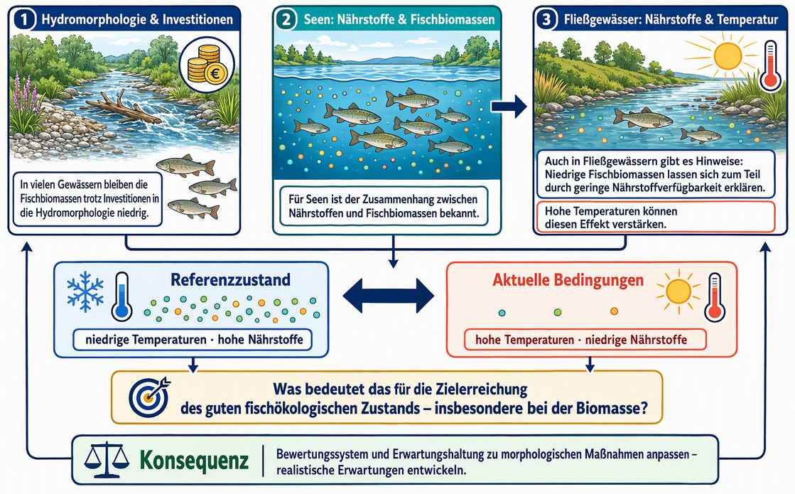
Notes:
niedrige Fischbiomassen trotz Investitionen in die Hydromorphologie in vielen Gewässern
Zusammenhang zwischen Nährstoffen und Fischbiomassen in Seen bekannt
In Fließgewässern: Hinweise darauf, dass sich niedrige Fischbiomassen (zum Teil) durch die Nährstoffverfügbarkeit erklären lassen (hohe Temperaturen verstärken diesen Effekt eventuell)
Wir wollen damit nicht sagen, dass eine Nährstoffreduktion etwas Schlechtes ist – ganz im Gegenteil. Allerdings müssen mögliche Folgen von Nährstoffmangel, insbesondere bei der Bewertung des ökologischen Zustands, berücksichtigt werden.
Was heißt das für die Zielerreichung des guten fischökologischen Zustandes im Hinblick auf die Biomasse?
Referenzzustand niedrige Temperaturen und hohe Nährstoffe
Aktuell: hohe Temperaturen und niedrige Nährstoffe
Anpassung des Bewertungssystems und der Erwartungshaltung bezüglich morphologischer Maßnahmen
Realistische Erwartungshaltung entwickeln

